Slide 1





MODELO DE RELATÓRIO ANUAL DE REDES SOCIAIS
PLATAFORMA | NOME
DATA DO RELATÓRIO ANUAL | DD/MM/AA
APRESENTAÇÃO DO RELATÓRIO ANUAL DE REDES SOCIAIS
RELATÓRIO DO PROJETO

Slide 2

RELATÓRIO ANUAL
0
NÚMERO DE SEGUIDORES
CONQUISTADO(S) | 0
PERDIDO(S) | 0
0
VISUALIZAÇÕES DA PÁGINA
CONQUISTADO(S) | 0
PERDIDO(S) | 0
0
TOTAL DE AÇÕES
CONQUISTADO(S) | 0
PERDIDO(S) | 0
0
CURTIDAS NA PUBLICAÇÃO
CONQUISTADO(S) | 0
PERDIDO(S) | 0
RELATÓRIO DO PROJETO
RELATÓRIO ANUAL DE REDES SOCIAIS

Slide 3
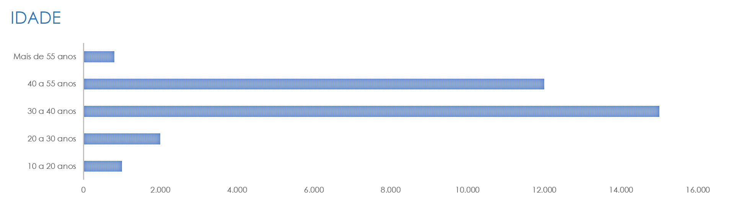
ANÁLISE DE RELATÓRIO ANUAL
Os usuários devem fazer uma captura de tela dos gráficos de análise de redes sociais na versão Excel deste modelo para ilustrar os slides a seguir.
RELATÓRIO DO PROJETO
ANÁLISE DE RELATÓRIO

Slide 4
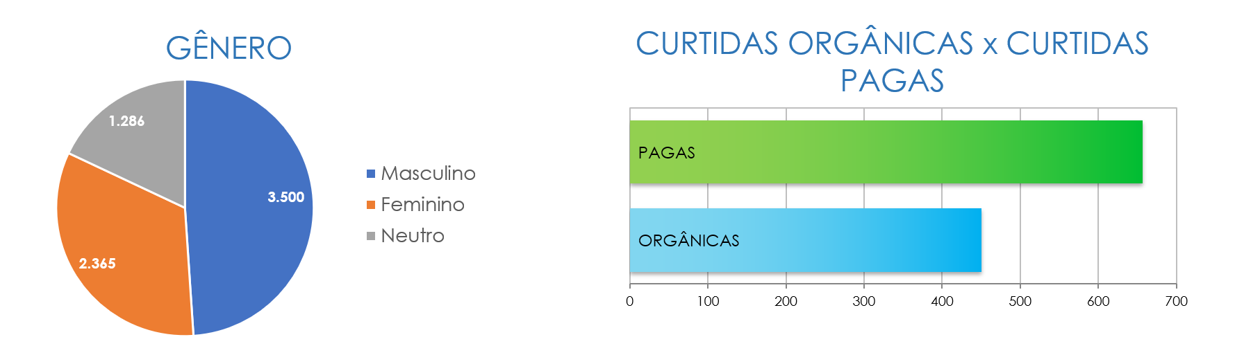
ANÁLISE DE RELATÓRIO ANUAL
RELATÓRIO DO PROJETO
ANÁLISE DE RELATÓRIO

Slide 5
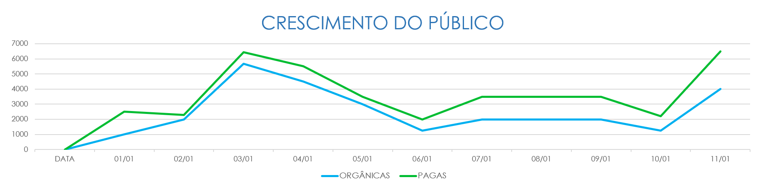
ANÁLISE DE RELATÓRIO ANUAL
RELATÓRIO DO PROJETO
ANÁLISE DE RELATÓRIO

Slide 6
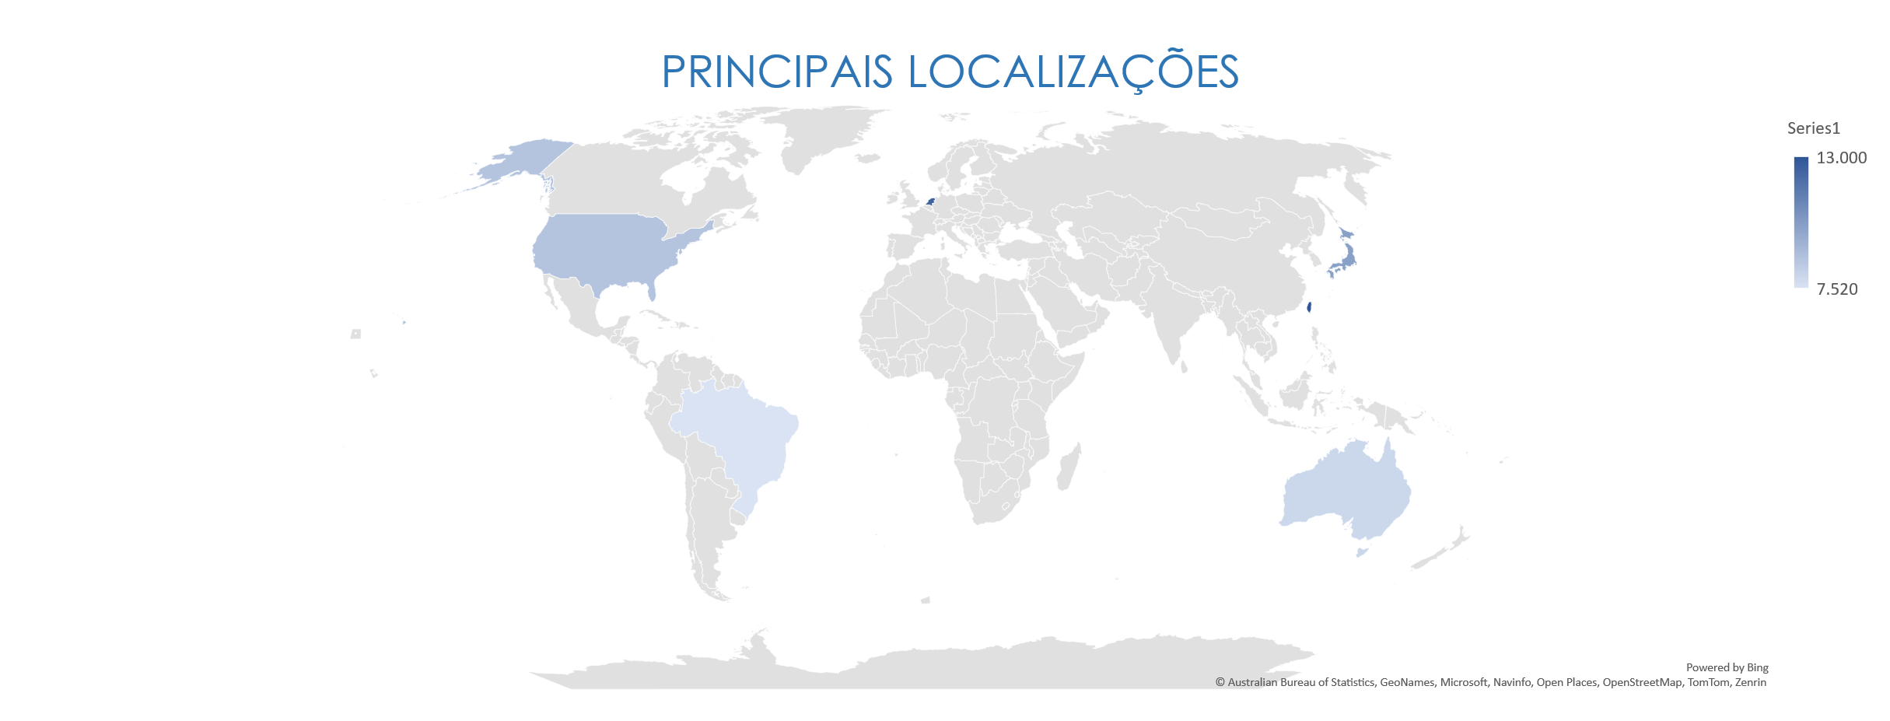
ANÁLISE DE RELATÓRIO ANUAL
RELATÓRIO DO PROJETO
ANÁLISE DE RELATÓRIO

Slide 7
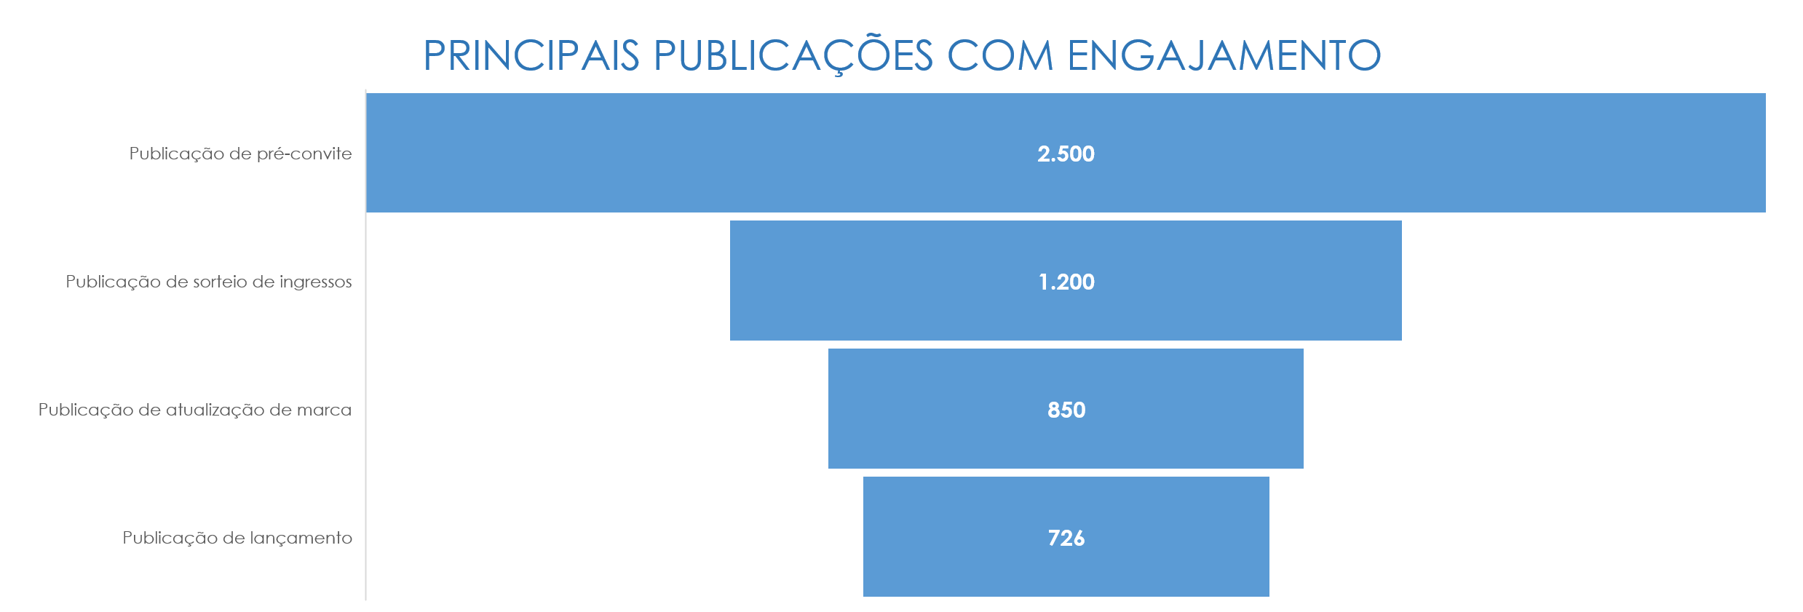
ANÁLISE DE RELATÓRIO ANUAL
RELATÓRIO DO PROJETO
ANÁLISE DE RELATÓRIO

Slide 8
AVISO DE ISENÇÃO DE RESPONSABILIDADE Qualquer artigo, modelo ou informação fornecidos pela Smartsheet no site são apenas para referência. Embora nos esforcemos para manter as informações atualizadas e corretas, não fornecemos garantia de qualquer natureza, seja explícita ou implícita, a respeito da integridade, precisão, confiabilidade, adequação ou disponibilidade do site ou das informações, artigos, modelos ou gráficos contidos no site. Portanto, toda confiança que você depositar nessas informações será estritamente por sua própria conta e risco.
RELATÓRIO DO PROJETO

